Slide 1
مَركَزُ التَّربِيَّةِ الدّينِيَّة
يُقَدِّمُ كِتابَ الأساسيَّ الأَوَّل

Slide 3
اللِّقاءُ السّادِس
يا إِلَهي أَنتَ حَياتي

Slide 5
سَلام المَسيح أصدِقائي...
اليَوم رَح نِحْكي مَع الله...
يَلّا تَ نْعيش سَوا هَالخِبرَة الحِلوِة!

Slide 6
شو رَح نَعمِل
بِهَاللّقاء؟
نِحْكي مَع اللَّـه،
ولَو بِبَعض العِبارات،
ونخَصِّصلو وَقت بِالصّلاة.
نِفهَم أَهَمّية الصَّلاة يَلّي بِتْنَمِّي عَلاقِتْنا بِ الله

Slide 7
وهَلَّق رَح إِطلُب مِنكُن إِنّو نِرسُم إِشارِة الصَّليب

Slide 8
بِاسْمِ الآبِ والابن والرُّوح القُدُس، الإِلَه الواحِد،
آمين

Slide 9
خَلّونا نوقَف، نِفتَح إيدَينا تَ نقلّو لَلرَّبّ

Slide 10
يا رَبّ،
افتَحْ قُلُوبَنا لِنَفهَمَ كَلِمَتَك

Slide 11
بِالمَرَّة الماضيّة شفنا إنُّو اللَّـه خَلَقْلْنا جَسَد ورُوح شو فايدِةِ الرُّوح؟

Slide 12
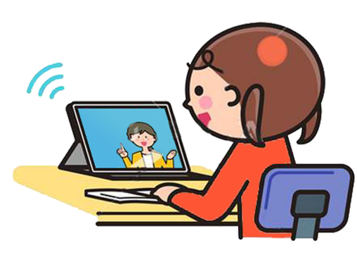
بالرُّوح مِنْخاطِب اللَّـه. منِحكي مَعُو.
اللَّـه رُوح، ما منشُوفُوه، بَس منقدر نِلتِقي فيه.
بْفَكِّر فيه بِرُوحِي، وبآمِن فيه.

Slide 13
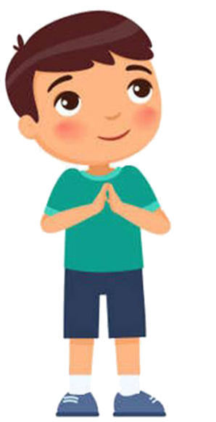
بس اللَّـه بَدُّو وَقْت
حتَّى يَعمِل هالشِي.
اللَّـه بْيِسمَع صِلاتِي وبِنَوِّرْنِي حَتَّى حِبُّو.
يَوم بَعد يَوم بِيحَوِّلْني حَتَّى صِير إشْبَهُو أَكتَر وأَكتَر.

Slide 14
سْمَعوا هَالقِصّة

Slide 15
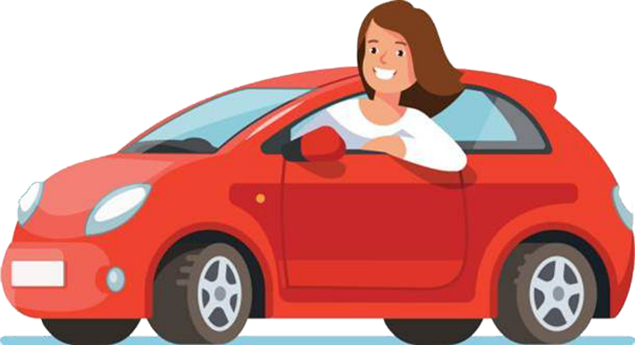
.
تخَيَّلُوا إنُّو سِيَّارْتِي فِضْيِت مِنِ البِنْزين،
وكُنت لازِم زُور صْحابِي
شُو بَدِّي أَعمِل؟
كيف بِتْحَرَّك؟

Slide 16
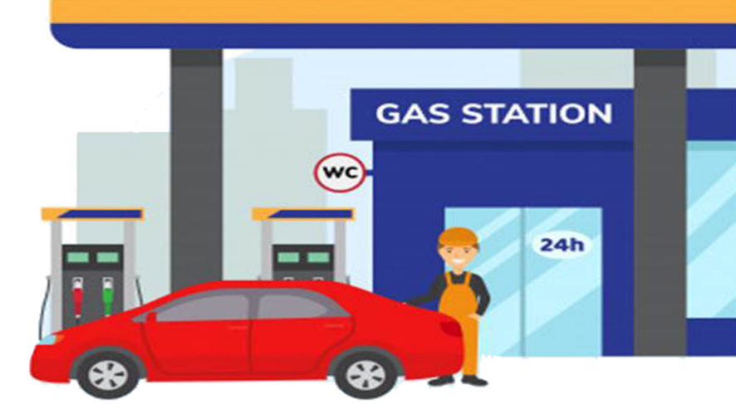
بْروح عَ أَقرَب مَحَطِّة بنزين، ولأَنِّي مِستَعجِلة،
ما باخُد بنزين كْفايَة.
بْقُول لَصاحِبِ المَحَطَّة:
شكرًا، شكرًا...
مستعجلة!!!

Slide 17
بَعد شَوي، بتوقَف السِّيارَة، لأَنِّي كِنت مِستَعجِلة وما أَخَذِت بِنزين كْفايِة.

Slide 18
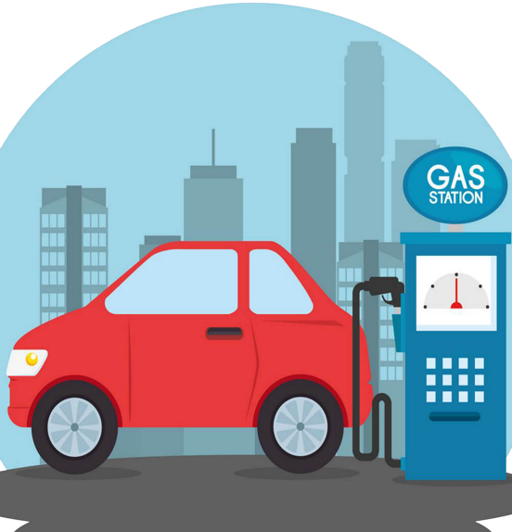
المَرَّة التانية، ما بِسْتَعجِل تَ عَبِّي السِّيارَة مْنِيح.

Slide 19
هلّق خَلُّونا نْفَكِّر شْوَي. شُو بِيصِير بَس نْصَلِّي؟

Slide 20
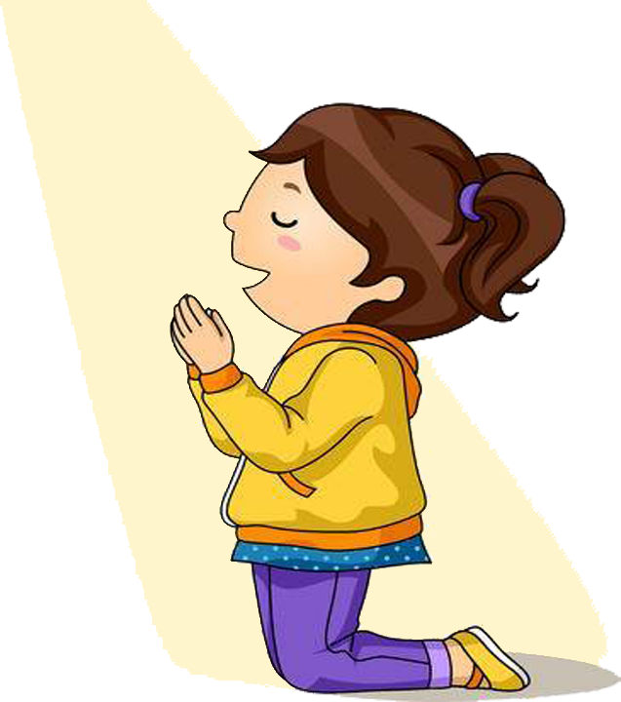

Slide 21
قَولْكُن بْكُون تَرَكت
لَ أللَّـه الوَقتِ اللاّزِم
حتَّى يَعطِينِي ذاتو
مِتل ما بَدُّو؟ لا!
لَيش؟
لأَنِّي كِنت مِسْتَعجِل
وما بْقِيت مَعُو
الوَقتِ الكافِي.

Slide 22
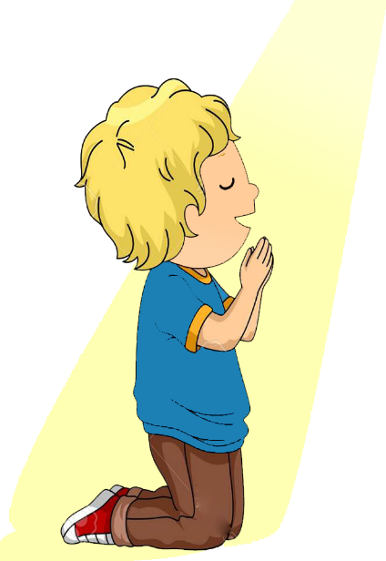
بَس إِذا خَصَّصت
وَقت لَلصَّلاة،
وإذا بْقِيت مَعو
الوَقتِ الكافِي،
وإذا رْجِعِت زِرْتو
عِدِّة مَرَّات،
بْيِفْرَح كْتِير
وبِيغَيِّرْني...

Slide 23
بِيخَلِّينِي صِير مِتْلو
وعِيش من حَياتُو.
بِنُورُو بِيضَوِّي عَقلِي
وبِيدِلْنِي عَ كِلّ
شِي خَير.
بِيعَلِمْني كيف
خَلِّي نورُو
يْشِعّ مِن حَولِي.

Slide 24
بِيمَلِّي قَلْبِي
بالسَّلام؛
مَعُو ما بْخاف،
أنا بسَلام.
بِيمَلِّينِي فَرَح
بِتْشارَك
فيه مَع غَيرِي.
وفَوق كِلّ هَيدا،
بِيحُطِّ الحُبّ بِقَلبِي.
حتَّى حِبُّو وحِبّ
غَيرِي أكتَر وأكتَر.

Slide 26
وهَيك اللَّـه بِيخَلِّينِي صِير إبْنُو، وبِمْشِي عَ طَرِيقِ القَداسِة.
كِرْمال هَيك، لازِم نَعطِي وَقت لَ أللَّـه.
بالصُّبْح لمَّا نُوعَى، وبالمَسا قَبل ما بْنام، وبالنْهار كَمان.

Slide 27
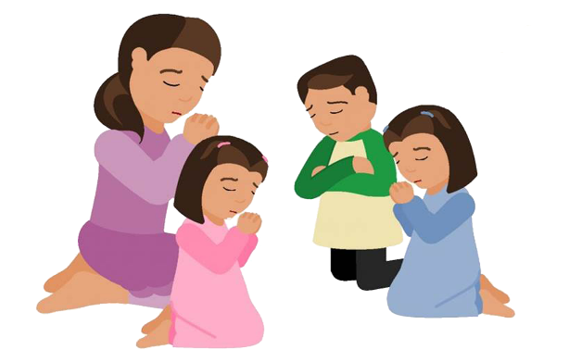
لازِم نْحَدِّد وَقت تَ نِلتِقِي فيه. وهَلَّق تَعُو تَ نْصَلِّي كِلّنا.

Slide 28
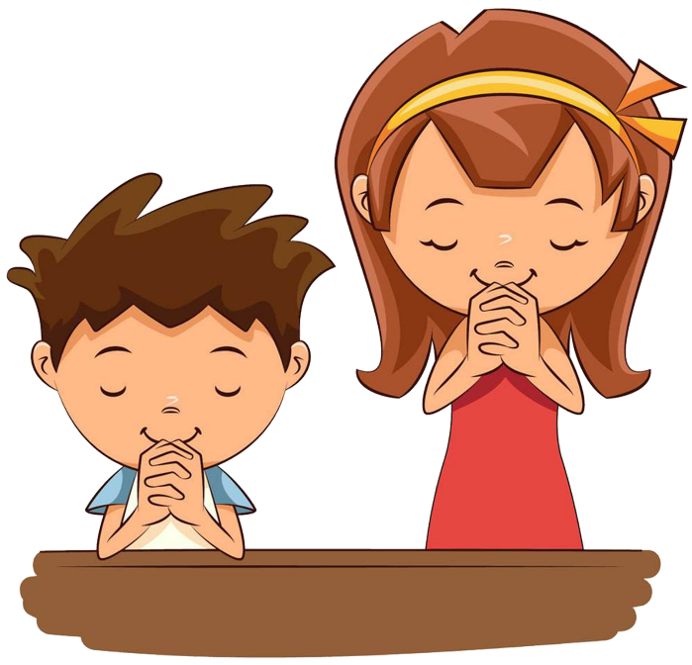

Slide 29
يا الله،
جْيت قِدَّامَك تَ صَلِّي،
تَ فَكِّر فِيك بْصَمْت قَلْبِي.
رَح حاوِل إبْقَى مَعَك،
حتَّى تِفْرَح فِيِّي وإفرَح فيك.
عْمُول شُو ما بَدَّك،
وغَيِّرْلي قَلْبِي.

Slide 30
مِن بَعد ما سْمِعنا المُحادثَة، رَح إِسأَلكُن كم سُؤال

Slide 31
شو بيصير وَقت نْصَلّي؟

Slide 32
بيِحضَر اللَّه وبيَعطِينا
ذاتو وفَرَحو.
بيِحضَر اللَّه وبيَعطِينا
ذاتو وفَرَحو.

Slide 33
نِحنا مِنشوف شي الله
ومنِسمَعو؟

Slide 34
لا،بَس هُوّي بيشوفنا
وبيِسمَع صَلاتنا.
لا،بَس هُوّي بيشوفنا
وبيِسمَع صَلاتنا...

Slide 35
وهَلَّق بَدّي مِنكُن تقولوا هَالجُمَل وَرايي لَ حَتّى تِنحِفِر بِقلوبكُن!

Slide 37
يَلّا جَربوا عمِلوا هَالنَّشاط!

Slide 38
أَقولُ الصَّلَوات الّتي أَعرِفُها

Slide 39
ومنِختُم لِقاءْنا اليَوم بِهالصَّلاة وبِهالتَّرنيمة

Slide 42
باي باي، منِلتِقي بِالأسبوع القادِم.

